Slide 1
Κλινική Άσκηση στη Φυσικοθεραπεία Μυοσκελετικών Κακώσεων και Παθήσεων
Ανοικτά Ακαδημαϊκά Μαθήματα στο ΤΕΙ Αθήνας
Ενότητα 14: Φυσικοθεραπευτική Αποκατάσταση μετά από Χειρουργική Αντιμετώπιση Καταγμάτων Βραχιονίου Οστού
Σοφία Στάση, ΦΘ, MSc
Εργαστηριακή Συνεργάτης
Τμήμα Φυσικοθεραπείας – ΤΕΙ Αθήνας
Δρ. Γεώργιος Παπαθανασίου, ΦΘ, MSc, PhD
Αναπληρωτής Καθηγητής
Τμήμα Φυσικοθεραπείας – ΤΕΙ Αθήνας
Το περιεχόμενο του μαθήματος διατίθεται με άδεια Creative Commons εκτός και αν αναφέρεται διαφορετικά | Το έργο υλοποιείται στο πλαίσιο του Επιχειρησιακού Προγράμματος «Εκπαίδευση και Δια Βίου Μάθηση» και συγχρηματοδοτείται από την Ευρωπαϊκή Ένωση (Ευρωπαϊκό Κοινωνικό Ταμείο) και από εθνικούς πόρους.

Slide 2
Θεματική Ενότητα 14
«Φυσικοθεραπευτική Αποκατάσταση
μετά από Χειρουργική Αντιμετώπιση Καταγμάτων Βραχιονίου Οστού»
Κατάγματα Εγγύς Βραχιονίου Οστού
Κατάγματα Διάφυσης Βραχιονίου
Κατάγματα Άπω Άκρου Βραχιονίου

Slide 3
Κατάγματα Εγγύς Βραχιονίου Οστού

Slide 4
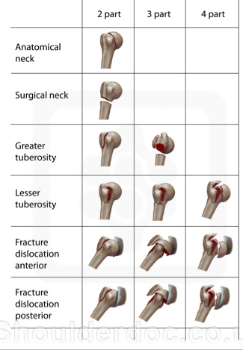
Ταξινόμηση κατά Neer _{[1/3]}
Η κατά Neer ταξινόμηση βασίζεται στον αριθμό των καταγματικών άκρων/τεμαχίων και στην μεταξύ τους «γωνίωση».
Ελάχιστα παρεκτοπισμένα κατάγματα, με παρεκτόπιση <1 cm ή γωνίωση <45^{ο}.
Κατάγματα δύο τεμαχίων, στο ύψος του ανατομικού αυχένα της κεφαλής του βραχιονίου, με παρεκτοπισμένο το αρθρικό τεμάχιο.
Παρατήρηση: Τα κατάγματα δύο τεμαχίων στο ύψος του ανατομικού αυχένα παρουσιάζουν υψηλά ποσοστά κινδύνου άσηπτης νέκρωσης της κεφαλής του βραχιονίου οστού.
 shoulderdoc.co.uk διαθέσιμο με άδεια CC BY-SA 2.0

Slide 5
Ταξινόμηση κατά Neer _{[2/3]}
Κατάγματα δύο τεμαχίων, στο ύψος του χειρουργικού αυχένα, με παρεκτοπισμένη την διάφυση:
Ενσφηνωμένο, με τη διάφυση σε «γωνίωση» >45^{ο} και την κεφαλή πρόσθια (apex anterior).
Μη-ενσφηνωμένο, με την διάφυση παρεκτοπισμένη μεσοπρόσθια (antero-med) και την κεφαλή στη ανατομική θέση της.
Αποσπασματικό, κάταγμα της κεφαλής και συντριπτικό του άνω άκρου της διάφυσης του βραχιονίου οστού.
Κατάγματα δύο τεμαχίων με παρεκτόπιση του μείζονος βραχιονίου ογκώματος.
Κατάγματα δύο τεμαχίων με παρεκτόπιση του ελάσσονος βραχιονίου ογκώματος.
 shoulderdoc.co.uk διαθέσιμο με άδεια CC BY-SA 2.0

Slide 6
Ταξινόμηση κατά Neer _{[3/3]}
Παρεκτοπισμένα κατάγματα τριών τεμαχίων, όπου τουλάχιστον ένα όγκωμα παραμένει προσκολλημένο στην κεφαλή του βραχιονίου:
Κάταγμα με παρεκτόπιση του μείζονος βραχιονίου ογκώματος
Κάταγμα με παρεκτόπιση του ελάσσονος βραχιονίου ογκώματος.
Κατάγματα τεσσάρων τεμαχίων, συνδυασμοί κατάγματος- εξαρθρήματος και κατάγματα διαχωρισμού της κεφαλής, στα οποία το αρθρικό τμήμα παρεκτοπίζεται εκτός της γληνοειδούς κοιλότητας, με αποκόλληση των μαλακών μορίων και των ογκωμάτων.
 shoulderdoc.co.uk διαθέσιμο με άδεια CC BY-SA 2.0

Slide 7
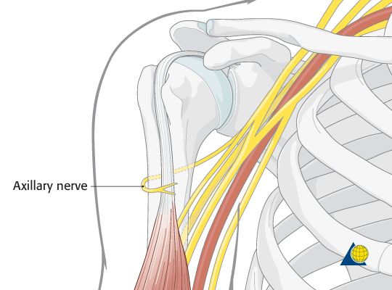
Κατάγματα Εγγύς Βραχιονίου Ιδιαιτερότητες
Συχνά, τα κατάγματα του εγγύς βραχιονίου οστού συνοδεύονται από τραυματισμούς περιφερικών νεύρων. Υψηλότερο ποσοστό συχνότητας τραυματισμού αναφέρεται για το μασχαλιαίο νεύρο (58%), ενώ ακολουθούν το κερκιδικό νεύρο (1,8%) και το ωλένιο νεύρο (1,6%).
 aofoundation.org, Copyright by AO Foundation, Switzerland
Επίσης, μεγαλύτερη συχνότητα εμφάνισης τραυματισμού περιφερικών νεύρων αναφέρεται σε παρεκτοπισμένα κατάγματα του εγγύς βραχιονίου οστού (82%), σε σχέση με απαρεκτόπιστα κατάγματα (59%).
[Visser et al, 2001; Ruan et al, 2009 ]

Slide 8
Κατάγματα Εγγύς Βραχιονίου Μέθοδοι Χειρουργικής Σταθεροποίησης _{[1/2]}
Οι κυριότερες μέθοδοι χειρουργικής αντιμετώπισης των καταγμάτων του εγγύς βραχιονίου οστού, πάντα κατά την κρίση του Ορθοπαιδικού Χειρουργού, είναι:
Η οστεοσυρραφή,
Η τοποθέτηση διακαταγματικών κοχλίων,
Η εσωτερική οστεοσύνθεση με γωνιώδεις ή συμβατικές πλάκες και κοχλίες,
Η ενδομυελική ήλωση (κλασσική ή πολυκλειδούμενη),
Η ημιαρθροπλαστική.

Slide 9
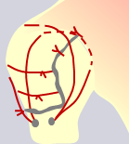
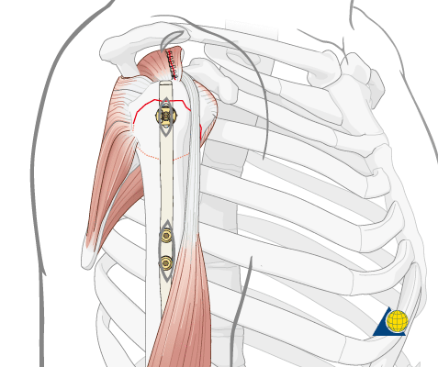
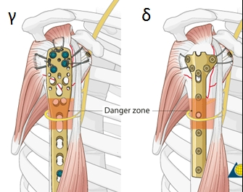
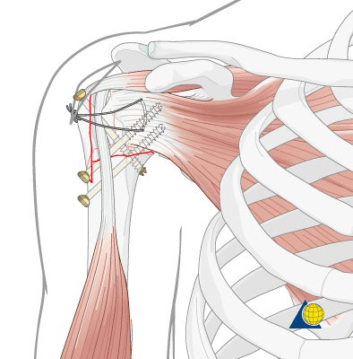
Κατάγματα Εγγύς Βραχιονίου Μέθοδοι Χειρουργικής Σταθεροποίησης _{[2/2]}
Οστεοσυρραφή
Ενδομυελική Ήλωση (α,β)
α
β
Ημιαρθροπλαστική
 Cannulated-screws
 Προσωπικό αρχείο
Εσωτερική οστεοσύνθεση
με πλάκες και κοχλίες(γ,δ)
Διακαταγματικοί
κοχλίες
 Surgery
Copyright by AO Foundation, Switzerland
 Surgery
 Hemiarthroplasty

Slide 10
Κατάγματα Εγγύς Βραχιονίου Επισημάνσεις _{[1/4]}
Προσοχή στο σχεδιασμό του προγράμματος με βάση τα κριτήρια ολοκλήρωσης των διακριτών σταδίων της Φ/Θ αποκατάστασης: «Μέγιστη Προστασία – Μερική Προστασία – Στάδιο Ελεύθερων Δραστηριοτήτων».
[Παπαθανασίου Γ, 2003 & 2004]
Τα κύρια κριτήρια σταδιοποίησης του προγράμματος αφορούν στην αξιολόγηση της κλινικής εικόνας του ασθενούς και της διαδικασία πώρωσης του κατάγματος από τον θεράποντα χειρουργό, ενώ ιδιαίτερα σημαντική είναι η λειτουργική αξιολόγηση του ασθενούς από τον Φυσικοθεραπευτή.

Slide 11
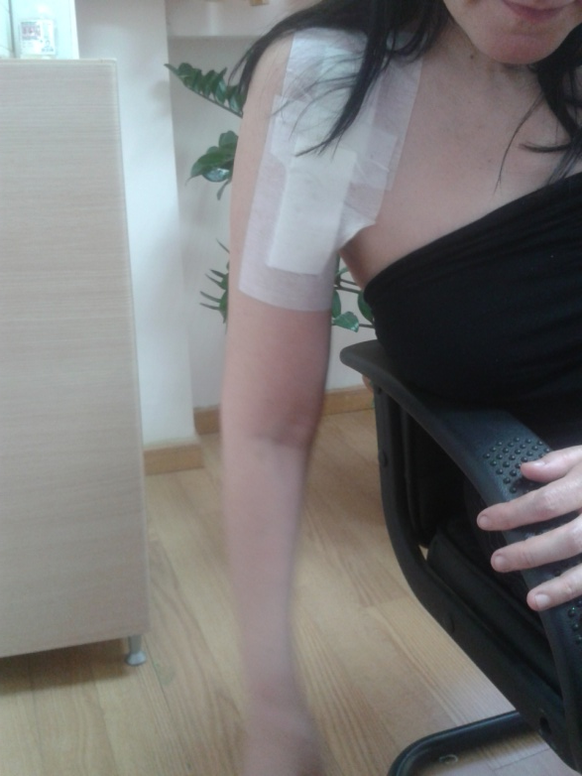
Κατάγματα Εγγύς Βραχιονίου Επισημάνσεις _{[2/4]}
Την περίοδο της μέγιστης προστασίας, στο αρχικό στάδιο της κινησιοθεραπείας επιτρέπονται:
Οι εκκρεμοειδείς ασκήσεις του άκρου.
Η ανάσπαση/κατάσπαση της ωμοπλάτης.
Κατά την πρόοδο της κινησιοθεραπείας, συνιστάται οι ασκήσεις να εκτελούνται µε προσοχή και στο επιτρεπόµενο -κατά περίπτωση- εύρος τροχιάς.
 Προσωπικό αρχείο
Παρατήρηση: Ο έλεγχος της αισθητικότητας του άνω άκρου θεωρείται απαραίτητος, τουλάχιστον μέχρι να υποχωρήσουν η μετεγχειρητική φλεγμονή και το οίδημα.

Slide 12
Κατάγματα Εγγύς Βραχιονίου Επισημάνσεις _{[3/4]}
Την περίοδο της μέγιστης προστασίας συνιστάται να αποφεύγονται:
Οι ενεργητικές ασκήσεις της άρθρωσης του ώμου,
Οι στροφικές και διαγώνιες κινήσεις της άρθρωσης του ώμου και του αγκώνα.
Οι ασκήσεις αντίστασης, γιατί η μηχανική αντοχή του οστού είναι μειωμένη λόγω της πρόσφατης πώρωσης.
Η έντονη μάλαξη και η εφαρμογή θερμότητας, για να αποτραπεί η επιδείνωση της μετεγχειρητικής φλεγμονής και η δημιουργία οιδήματος.

Slide 13
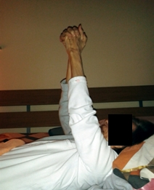
Κατάγματα Εγγύς Βραχιονίου Επισημάνσεις _{[3/4]}
Την περίοδο της μερικής προστασίας επιτρέπονται:
Οι ελεύθερες ενεργητικές κινήσεις της άρθρωσης του αγκώνα, σε πλήρες εύρος τροχιάς,
Οι υποβοηθούμενες ή ελεύθερες ενεργητικές κάμψη και απαγωγή στην άρθρωση του ώμου, με εύρος τροχιάς μέχρι τις 100^{ο}-110^{ο}, ενώ οι στροφικές κινήσεις είναι ακόμη περιορισμένες.
Παρατήρηση: Εάν κατά την χειρουργική προσπέλαση, έχει πραγματοποιηθεί αποκόλληση του δελτοειδή μυ, τότε η κίνηση της απαγωγής συνιστάται να αποφεύγεται.
 Προσωπικά αρχεία

Slide 14
Κατάγματα Εγγύς Βραχιονίου Επισημάνσεις _{[4/4]}
Την περίοδο της μερικής προστασίας επιτρέπονται:
Οι ελεύθερες ενεργητικές ασκήσεις της άρθρωσης του ώμου, σε πλήρες εύρος τροχιάς,
Η προοδευτική χρήση βάρους και αντίστασης με ελαστικούς ιμάντες,
Οι ασκήσεις κλειστής κινητικής αλυσίδας κλιμακούμενης δυσκολίας.

Slide 15
Κατάγματα Διάφυσης Βραχιονίου Οστού

Slide 16
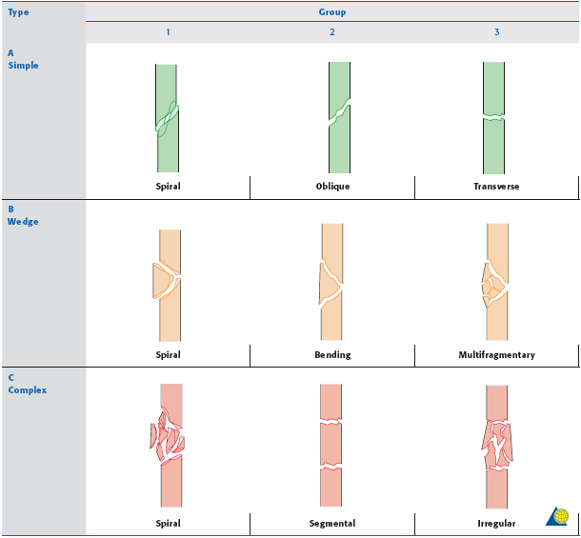
Ταξινόμηση κατά ΑΟ *
Η ΑΟ Foundation* διακρίνει τα κατάγματα της διάφυσης του βραχιονίου οστού σε εννέα τύπους, ανάλογα με την καταγματική γραμμή και με τον βαθμό συντριβής του οστού.
 table, Copyright by AO Foundation, Switzerland
ΑΟ*: Arbeitsgemeinschaft für Osteosynthesefragen

Slide 17
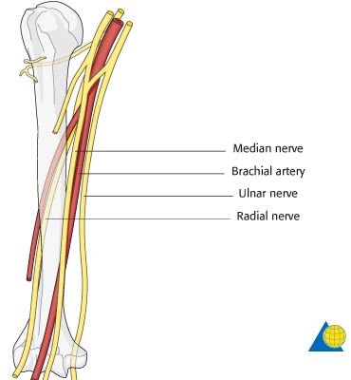
Κατάγματα Διάφυσης Βραχιονίου Ιδιαιτερότητες
Συχνά, τα κατάγματα της διάφυσης του βραχιονίου προκαλούν κακώσεις περιφερικών νεύρων, με συχνότερο τον τραυματισμό του κερκιδικού νεύρου (σε ποσοστό εμφάνισης 11%- 18% επί του συνόλου των καταγμάτων).
Υψηλότερο ποσοστό εμφάνισης πάρεσης ή παράλυσης συναντάται στα σπειροειδή και στα εγκάρσια, σε σύγκριση με τα λοξά και τα συντριπτικά κατάγματα.
 Transdeltoid_lateral, Copyright by AO Foundation, Switzerland
Επίσης, μπορεί να συμβεί τρώση της βραχιονίου αρτηρίας (τραυματικής ή ιατρογενούς αιτιολογίας), με επιβλαβή επίδραση στην επούλωση του κατάγματος.
[Kumar & Rathinam, 2013]

Slide 18
Κατάγματα Εγγύς Βραχιονίου Μέθοδοι Χειρουργικής Σταθεροποίησης _{[1/2]}
Οι κυριότερες μέθοδοι χειρουργικής αντιμετώπισης των καταγμάτων της διάφυσης του βραχιονίου οστού, πάντα κατά την κρίση του Ορθοπαιδικού Χειρουργού, είναι:
Η εσωτερική οστεοσύνθεση με πλάκες και κοχλίες,
Η ενδομυελική ήλωση.

Slide 19
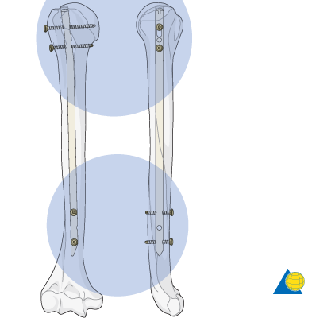
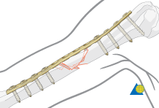
Κατάγματα Εγγύς Βραχιονίου Μέθοδοι Χειρουργικής Σταθεροποίησης _{[2/2]}
Ενδομυελική Ήλωση
Εσωτερική οστεοσύνθεση
με πλάκες και κοχλίες
 BridgePl, Copyright by AO Foundation, Switzerland
 AnteNail, Copyright by AO Foundation, Switzerland

Slide 20
Κατάγματα Διάφυσης Βραχιονίου Επισημάνσεις _{[1/3]}
Προσοχή στο σχεδιασμό του προγράμματος με βάση τα κριτήρια ολοκλήρωσης των διακριτών σταδίων της Φ/Θ αποκατάστασης: «Μέγιστη Προστασία – Μερική Προστασία – Στάδιο Ελεύθερων Δραστηριοτήτων».
[Παπαθανασίου Γ, 2003 & 2004]
Τα κύρια κριτήρια σταδιοποίησης του προγράμματος αφορούν στην αξιολόγηση της κλινικής εικόνας του ασθενούς και της διαδικασία πώρωσης του κατάγματος από τον θεράποντα χειρουργό, ενώ ιδιαίτερα σημαντική είναι η λειτουργική αξιολόγηση του ασθενούς από τον Φυσικοθεραπευτή.

Slide 21
Κατάγματα Διάφυσης Βραχιονίου Επισημάνσεις _{[2/3]}
Την περίοδο της μέγιστης προστασίας συνιστάται να αποφεύγονται:
Οι στροφικές κινήσεις της άρθρωσης του ώμου,
Ο πρηνισμός και ο υπτιασμός της άρθρωσης του αγκώνα,
Η χρήση ή η ανύψωση βάρους με την άκρα χείρα του χειρουργημένου άκρου,
Οι ισομετρικές ασκήσεις που ενεργοποιούν τους δικέφαλο βραχιόνιο και τρικέφαλο βραχιόνιο μυς, μέχρι το τέλος της 6^{ης} εβδομάδας.

Slide 22
Κατάγματα Διάφυσης Βραχιονίου Επισημάνσεις _{[3/3]}
Την περίοδο της μερικής προστασίας επιτρέπονται:
Οι ελεύθερες ενεργητικές ασκήσεις της ωμοπλάτης,
Οι υποβοηθούμενες κινήσεις της άρθρωσης του ώμου, στο επιτρεπόμενο -κατά περίπτωση- εύρος τροχιάς,
Οι ελεύθερες ενεργητικές ασκήσεις της άρθρωσης του αγκώνα, στο επιτρεπόμενο -κατά περίπτωση- εύρος τροχιάς,
Οι ενεργητικές διατάσεις του δικέφαλου βραχιονίου μυ.

Slide 23
Κατάγματα Άπω Άκρου Βραχιονίου Οστού

Slide 24
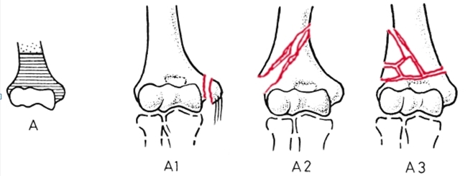
Ταξινόμηση κατά ΑΟ* _{[1/2]}
Η ΑΟ Foundation* διακρίνει τα κατάγματα του άπω άκρου του βραχιονίου οστού σε τρεις τύπους, οι οποίοι περαιτέρω διαχωρίζονται ανάλογα με την καταγματική γραμμή και με τον βαθμό συντριβής του οστού.
Τύπος Α: Κατάγματα εξωαρθρικά, υπερκονδύλια.
ΑΟ*: Arbeitsgemeinschaft für Osteosynthesefragen

Slide 25
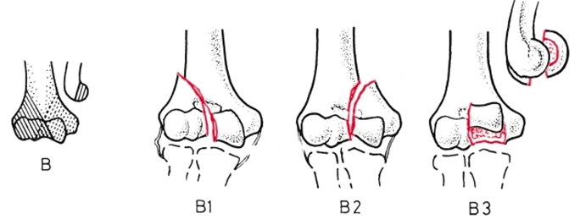
Ταξινόμηση κατά ΑΟ _{[2/2]}
Τύπος B: Ενδοαρθρικά κατάγματα που αφορούν τον ένα κόνδυλο
Τύπος C: Ενδοαρθρικά κατάγματα, με απόσπαση και των δυο κονδύλων.

Slide 26
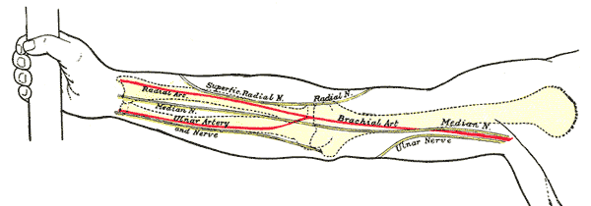
Κατάγματα Άπω Άκρου Βραχιονίου Ιδιαιτερότητες
Αναλόγως του μηχανισμού κάκωσης, τα κατάγματα του απώτερου άκρου του βραχιονίου οστού ενδέχεται να προκαλέσουν τραυματισμό κάποιου από τα τρία κύρια περιφερικά νεύρα της περιοχής.
Επίσης, μπορεί να συμβεί τρώση της βραχιονίου αρτηρίας (τραυματικής ή ιατρογενούς αιτιολογίας), με επιβλαβή επίδραση στην επούλωση του κατάγματος.
[Bégué Τ, 2014]
 Gray1235 από Pngbot διαθέσιμο ως κοινό κτήμα

Slide 27
Κατάγματα Άπω Άκρου Βραχιονίου Μέθοδοι Χειρουργικής Σταθεροποίησης _{[1/3]}
Οι κυριότερες μέθοδοι χειρουργικής αντιμετώπισης των καταγμάτων του άπω άκρου του βραχιονίου οστού, πάντα κατά την κρίση του Ορθοπαιδικού Χειρουργού, είναι η εσωτερική οστεοσύνθεση με:
Διακαταγματικούς κοχλίες,
Βελόνες Kirschner,
Γωνιώδεις πλάκες- βίδες.
Παρατήρηση: Τα συντριπτικά υπερκονδύλια και διαυπερκονδύλια κατάγματα απαιτούν την τοποθέτηση δυο πλακών και βιδών.

Slide 28
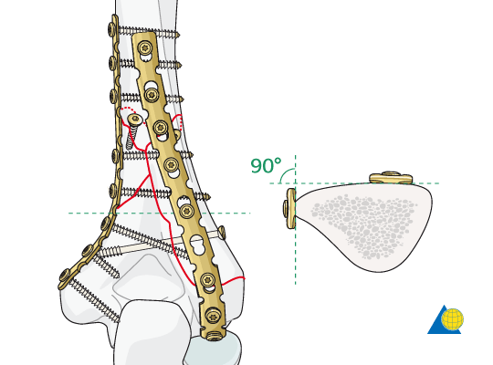
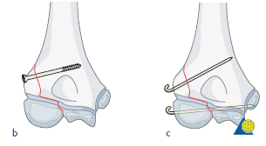
Κατάγματα Άπω Άκρου Βραχιονίου Μέθοδοι Χειρουργικής Σταθεροποίησης _{[2/3]}
Εσωτερική οστεοσύνθεση
με διακαταγματικό κοχλία(b) και βελόνες Kirschner(c).
Εσωτερική οστεοσύνθεση
με δύο πλάκες-κοχλίες
 surgery, Copyright by AO Foundation, Switzerland
 ScrewPlate, Copyright by AO Foundation, Switzerland

Slide 29
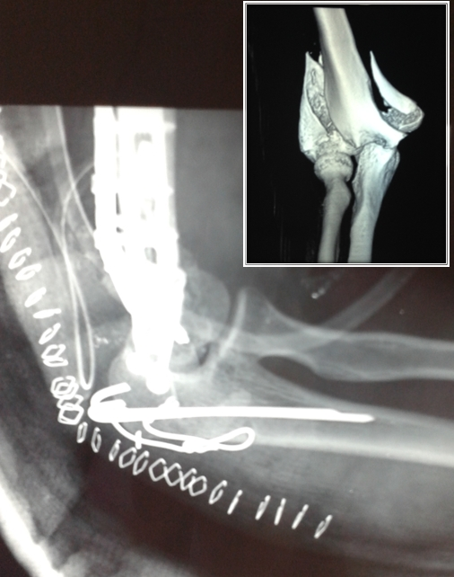
Κατάγματα Άπω Άκρου Βραχιονίου Μέθοδοι Χειρουργικής Σταθεροποίησης _{[3/3]}
Παρατήρηση: Κατά τη διάρκεια της χειρουργικής επέμβασης και προκειμένου να επιτευχθεί καλύτερη πρόσβαση στην άρθρωση του αγκώνα, σε ορισμένα ενδοαρθρικά - συντριπτικά κατάγματα του άπω άκρου του βραχιονίου οστού πραγματοποιείται οστεοτομία ωλεκράνου (Transolecranon approach), με σκοπό τη βέλτιστη αποκατάσταση της αρθρικής επιφάνειας του βραχιονίου.
[AAOS, 2007]
 Προσωπικά αρχεία

Slide 30
Κατάγματα Άπω Άκρου Βραχιονίου Επισημάνσεις _{[1/3]}
Προσοχή στο σχεδιασμό του προγράμματος με βάση τα κριτήρια ολοκλήρωσης των διακριτών σταδίων της Φ/Θ αποκατάστασης: «Μέγιστη Προστασία – Μερική Προστασία – Στάδιο Ελεύθερων Δραστηριοτήτων».
[Παπαθανασίου Γ, 2003 & 2004]
Τα κύρια κριτήρια σταδιοποίησης του προγράμματος αφορούν στην αξιολόγηση της κλινικής εικόνας του ασθενούς και της διαδικασία πώρωσης του κατάγματος από τον θεράποντα χειρουργό, ενώ ιδιαίτερα σημαντική είναι η λειτουργική αξιολόγηση του ασθενούς από τον Φυσικοθεραπευτή.

Slide 31
Κατάγματα Άπω Άκρου Βραχιονίου Επισημάνσεις _{[2/3]}
Την περίοδο της μέγιστης προστασίας συνιστάται να αποφεύγονται:
Η παθητική κινητοποίηση της άρθρωσης του αγκώνα,
Οι ασκήσεις ενδυνάμωσης μυών που προσφύονται στην περιοχή του αγκώνα,
Οι στροφικές κινήσεις της άρθρωσης του ώμου.
Παρατήρηση: Την 2^{η} εβδομάδα, σε σταθερά κατάγματα και μετά από συνεννόηση με τον χειρουργό, επιτρέπονται ήπιες ενεργητικές κινήσεις κάμψης- έκτασης του αγκώνα.

Slide 32
Κατάγματα Άπω Άκρου Βραχιονίου Επισημάνσεις _{[3/3]}
Την περίοδο της μερικής προστασίας επιτρέπονται:
Οι ελεύθερες ενεργητικές ασκήσεις της άρθρωσης του ώμου,
Οι ελεύθερες ενεργητικές ασκήσεις της άρθρωσης του αγκώνα, στο επιτρεπόμενο -κατά περίπτωση- εύρος τροχιάς,
Από όρθια θέση, οι ασκήσεις κλειστής κινητικής αλυσίδας.
Την περίοδο της μερικής προστασίας αποφεύγεται:
Η απώθηση με δύναμη (π.χ. push-up),
Η άρση μεγάλου βάρους.

Slide 33
Φυσικοθεραπευτική Αποκατάσταση μετά από Χειρουργική Αντιμετώπιση Καταγμάτων Βραχιονίου Οστού Βιβλιογραφία / Αρθρογραφία

Slide 34
Βιβλιογραφία _{[1/2]}
Ελληνική Βιβλιογραφία:
Δούκας NM. Κινησιολογία. Θεσσαλονίκη: Ιατρικές Εκδόσεις Λίτσας.
Kisner C, Colby LA. Therapeytic Exercise. Foundation and Techniques. Philadelphia: F.A. Davis Company. Ελληνική έκδοση: Θεραπευτικές Ασκήσεις. Βασικές Αρχές και Τεχνικές. Σπυριδόπουλος Κ, Σάτκα Γ. Αθήνα: Εκδόσεις Σιώκη, 2003.
McRae R, Esser M. Practical Fracture Treatment. Edinburgh: Churchill Livingstone. Ελληνική έκδοση: Σουκάκος Π, Βλάσης Κ, Νάτσης Κ. Κλινική Αντιμετώπιση Καταγμάτων. Αθήνα: Ιατρικές Eκδόσεις Π.Χ. Πασχαλίδης, 2008.
Miller M, Hart J. Review of Orthopaedics. Philadelphia: Saunders Elsevier. Ελληνική Έκδοση: Μπάμπης Γ. Αθήνα: Ιατρικές Εκδόσεις Κωνσταντάρας, 2010.
Solomon L, Warwick D, Nayagam S. Apley's System of Orthopaedics and Fractures. London: Hodder Arnold. Ελληνική Έκδοση: Σύγχρονη Ορθοπαιδική και Τραυματολογία Apley's. Βερέττας Δ, Βούλγαρης Π, Καπετάνος Γ, Κορρές Δ, Λαμπίρης Η, Μπερής Α, Παξινός Ο, Σουκάκος Π. Αθήνα: Ιατρικές Eκδόσεις Π.Χ. Πασχαλίδης, 2007.

Slide 35
Βιβλιογραφία _{[2/2]}
Ξενόγλωσση Βιβλιογραφία:
Brotzman SB, Manske RC. Clinical Orthopaedic Rehabilitation. Philadelphia: Mosby, 2011.
Brotzman SB, Wilk KE. Handbook of Orthopaedic Rehabilitation. Philadelphia: Mosby, 2007.
Canale ST, Beaty JH. Campbell’s Operative Orthopaedics. Philadelphia: Mosby, 2008.
Magee DJ. Orthopedic Physical Assessment. Philadelphia: W.B Saunders, 2008.

Slide 36
Αρθρογραφία _{[1/2]}
Ελληνική Αρθρογραφία:
Παπαθανασίου Γ, Μάκρας Ι, Σιούτης Β. Φυσικοθεραπευτική Αποκατάσταση μετά από Αρθροπλαστική στον Ώμο. Πρακτικά 16ου Συνεδρίου Ελληνικής Επιστημονικής Εταιρείας Φυσικοθεραπείας, 2003. Αθήνα: Έκδοση της Ελληνικής Επιστημονικής Εταιρείας Φυσικοθεραπείας, σελ:1-11, 2003. DOI:10.5281/zenodo.8558.
Ξενόγλωσση Αρθρογραφία:
Bégué Τ. Articular fractures of the distal humerus. Orthop Traumatol Surg Res. 2014;100(1 Suppl):S55-63.
Colton C, Rommens P,Trafton P. Humeral shaft - Diagnosis . AO Surgery Reference. Available at: https://www2.aofoundation.org/wps/portal/surgery?showPage=diagnosis&bone=Humerus&segment=Shaft
Kumar V, Rathinam M. Fractures of the shaft of humerus. Orthop Trauma. 2013; 27(6): 393–402.

Slide 37
Αρθρογραφία _{[2/2]}
Ruan HJ, Liu JJ, Fan CY, Jiang J, Zeng BF . Incidence, management, and prognosis of early ulnar nerve dysfunction in type C fractures of distal humerus. J Trauma. 2009;67:1397-1401.
Proximal Humerus Fracture: Neer’s Classification. Neer II,CS, JBJS (A), 52: 1077-1089, 1970. Available at: http://www.shoulderdoc.co.uk/printarticle.asp?section=904&article=1457
Visser CP, Coene LN, Brand R, Tavy DL. Nerve lesions in proximal humeral fractures. J Shoulder Elbow Surg. 2001;10(5):421-427.

Slide 38
Τέλος Ενότητας

Slide 39
Τέλος Ενότητας

Slide 40
Σημειώματα

Slide 41
Σημείωμα Αναφοράς
Copyright Τεχνολογικό Εκπαιδευτικό Ίδρυμα Αθήνας, Γεώργιος Παπαθανασίου, Σοφία Στάση 2014. Γεώργιος Παπαθανασίου, Σοφία Στάση. «Κλινική Άσκηση στη Φυσικοθεραπεία Μυοσκελετικών Κακώσεων και Παθήσεων. Ενότητα 14: Φυσικοθεραπευτική Αποκατάσταση μετά από Χειρουργική Αντιμετώπιση Καταγμάτων Βραχιονίου Οστού». Έκδοση: 1.0. Αθήνα 2014. Διαθέσιμο από τη δικτυακή διεύθυνση: ocp.teiath.gr.

Slide 42
Αναφορά
Γεώργιος Παπαθανασίου, Σοφία Στάση. «Κλινική Άσκηση στη Φυσικοθεραπεία Μυοσκελετικών Κακώσεων και Παθήσεων. Ενότητα 14: Φυσικοθεραπευτική Αποκατάσταση μετά από Χειρουργική Αντιμετώπιση Καταγμάτων Βραχιονίου Οστού». Έκδοση: 1.0. Αθήνα 2014. Διαθέσιμο από τη δικτυακή διεύθυνση: ocp.teiath.gr. Copyright Τεχνολογικό Εκπαιδευτικό Ίδρυμα Αθήνας, Γεώργιος Παπαθανασίου, Σοφία Στάση 2014.

Slide 43
Σημείωμα Αδειοδότησης
Το παρόν υλικό διατίθεται με τους όρους της άδειας χρήσης Creative Commons Αναφορά, Μη Εμπορική Χρήση Παρόμοια Διανομή 4.0 [1] ή μεταγενέστερη, Διεθνής Έκδοση. Εξαιρούνται τα αυτοτελή έργα τρίτων π.χ. φωτογραφίες, διαγράμματα κ.λ.π., τα οποία εμπεριέχονται σε αυτό. Οι όροι χρήσης των έργων τρίτων επεξηγούνται στη διαφάνεια «Επεξήγηση όρων χρήσης έργων τρίτων».
Τα έργα για τα οποία έχει ζητηθεί άδεια αναφέρονται στο «Σημείωμα Χρήσης Έργων Τρίτων».
[1] http://creativecommons.org/licenses/by-nc-sa/4.0/
Ως Μη Εμπορική ορίζεται η χρήση:
που δεν περιλαμβάνει άμεσο ή έμμεσο οικονομικό όφελος από την χρήση του έργου, για το διανομέα του έργου και αδειοδόχο
που δεν περιλαμβάνει οικονομική συναλλαγή ως προϋπόθεση για τη χρήση ή πρόσβαση στο έργο
που δεν προσπορίζει στο διανομέα του έργου και αδειοδόχο έμμεσο οικονομικό όφελος (π.χ. διαφημίσεις) από την προβολή του έργου σε διαδικτυακό τόπο
Ο δικαιούχος μπορεί να παρέχει στον αδειοδόχο ξεχωριστή άδεια να χρησιμοποιεί το έργο για εμπορική χρήση, εφόσον αυτό του ζητηθεί.

Slide 44
Επεξήγηση όρων χρήσης έργων τρίτων
©
Δεν επιτρέπεται η επαναχρησιμοποίηση του έργου, παρά μόνο εάν ζητηθεί εκ νέου άδεια από το δημιουργό.
διαθέσιμο με άδεια CC-BY
Επιτρέπεται η επαναχρησιμοποίηση του έργου και η δημιουργία παραγώγων αυτού με απλή αναφορά του δημιουργού.
διαθέσιμο με άδεια CC-BY-SA
Επιτρέπεται η επαναχρησιμοποίηση του έργου με αναφορά του δημιουργού, και διάθεση του έργου ή του παράγωγου αυτού με την ίδια άδεια.
διαθέσιμο με άδεια CC-BY-ND
Επιτρέπεται η επαναχρησιμοποίηση του έργου με αναφορά του δημιουργού.
Δεν επιτρέπεται η δημιουργία παραγώγων του έργου.
διαθέσιμο με άδεια CC-BY-NC
Επιτρέπεται η επαναχρησιμοποίηση του έργου με αναφορά του δημιουργού.
Δεν επιτρέπεται η εμπορική χρήση του έργου.
διαθέσιμο με άδεια CC-BY-NC-SA
Επιτρέπεται η επαναχρησιμοποίηση του έργου με αναφορά του δημιουργού
και διάθεση του έργου ή του παράγωγου αυτού με την ίδια άδεια.
Δεν επιτρέπεται η εμπορική χρήση του έργου.
διαθέσιμο με άδεια CC-BY-NC-ND
Επιτρέπεται η επαναχρησιμοποίηση του έργου με αναφορά του δημιουργού.
Δεν επιτρέπεται η εμπορική χρήση του έργου και η δημιουργία παραγώγων του.
διαθέσιμο με άδεια
CC0 Public Domain
Επιτρέπεται η επαναχρησιμοποίηση του έργου, η δημιουργία παραγώγων αυτού και η εμπορική του χρήση, χωρίς αναφορά του δημιουργού.
διαθέσιμο ως κοινό κτήμα
Επιτρέπεται η επαναχρησιμοποίηση του έργου, η δημιουργία παραγώγων αυτού και η εμπορική του χρήση, χωρίς αναφορά του δημιουργού.
χωρίς σήμανση
Συνήθως δεν επιτρέπεται η επαναχρησιμοποίηση του έργου.

Slide 45
Διατήρηση Σημειωμάτων
Οποιαδήποτε αναπαραγωγή ή διασκευή του υλικού θα πρέπει να συμπεριλαμβάνει:
το Σημείωμα Αναφοράς
το Σημείωμα Αδειοδότησης
τη δήλωση Διατήρησης Σημειωμάτων
το Σημείωμα Χρήσης Έργων Τρίτων (εφόσον υπάρχει)
μαζί με τους συνοδευόμενους υπερσυνδέσμους.

Slide 46
Σημείωμα Χρήσης Έργων Τρίτων
Το Έργο αυτό κάνει χρήση των ακόλουθων έργων:
Εικόνες από AO Foundation.

Slide 47
Χρηματοδότηση
Το παρόν εκπαιδευτικό υλικό έχει αναπτυχθεί στo πλαίσιo του εκπαιδευτικού έργου του διδάσκοντα.
Το έργο «Ανοικτά Ακαδημαϊκά Μαθήματα στο ΤΕΙ Αθηνών» έχει χρηματοδοτήσει μόνο την αναδιαμόρφωση του εκπαιδευτικού υλικού.
Το έργο υλοποιείται στο πλαίσιο του Επιχειρησιακού Προγράμματος «Εκπαίδευση και Δια Βίου Μάθηση» και συγχρηματοδοτείται από την Ευρωπαϊκή Ένωση (Ευρωπαϊκό Κοινωνικό Ταμείο) και από εθνικούς πόρους.

